Slide 1
Управление Федеральной антимонопольной службы по
Санкт-Петербургу
Итоги работы СПб УФАС за 2015 г.
Вадим Владимиров
руководитель Санкт-Петербургского УФАС России
Санкт-Петербург, февраль 2016

Slide 2
Возбужденные дела постатейно
70 % OF COPMLAINTS WERE CONSIDERED
16% INCREASE
41 %
OF THEM WERE
JUSTIFIED
TWICE
GROWTH
Ст.14 – пресечение недобросовестной конкуренции;
Ст.10 – злоупотребление доминирующим положением;
Ст. 15 – пресечение ограничения конкуренции органами власти;
Ст.11 – пресечение соглашений хоз. субъектов.

Slide 3
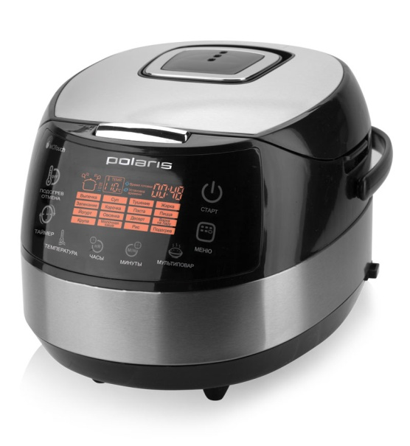
Значимые дела ст.14
Всего по ст.14 возбуждено 63 дела
Уплачено 324 тыс. руб. штрафов
«Polaris» vs «Redmond»
Производитель мультиварок «Redmond»
зарегистрировал товарный знак Multicook и требовал изъять все мультиварки конкурента «Polaris» с такой функцией из магазинов - нарушение ч. 2 ст.14
70 % OF COPMLAINTS WERE CONSIDERED
16% INCREASE
41 %
OF THEM WERE
JUSTIFIED
TWICE
GROWTH
На основании решения СПб УФАС Роспатент аннулировал регистрацию товарного знака Multicook
Redmond оштрафован
Суд поддержал позицию СПб УФАС

Slide 4
Значимые дела ст.14
«Валио» VS «Баба Валя»
Дизайн упаковки масла «Баба Валя» сходен с упаковкой масла «Валио».
Проголосовало 21 тыс. чел.
58% - дизайн упаковок сходен
62% INCREASE
41 %
WAS
JUSTIFIED
РОСТ В 6 РАЗ
Установлено нарушение ч.1 ст. 14
РОСТ
В 2 РАЗА
В ходе рассмотрения ответчик изменил дизайн упаковок

Slide 5
Злоупотребление доминирующим положением ст.10
Установлено, что АО «Данон Россия» рассчитывает базовые закупочные цен на сырое молоко для разных поставщиков по непрозрачным методикам, что ведет к созданию дискриминационных условий для поставщиков сырого молока нарушение п. 6 и п. 8 ст. 10.
Штраф на АО «Данон Россия» 162 424 415,93руб. – самый крупный, наложенный СПб УФАС в 2015 году.
Решение, предписание и постановление обжалуются в судах.

Slide 6
Злоупотребление доминирующим положением ст.10
В 2015 году возбуждено 43 дела.
Рассмотрение 21 дела продолжится в 2016 г.
61 административное дело
Наложено штрафов на 67 972 640 руб.
Практика электро-сетевых компаний – обжаловать все решения, предписания, постановления СПб УФАС в судах

Slide 7
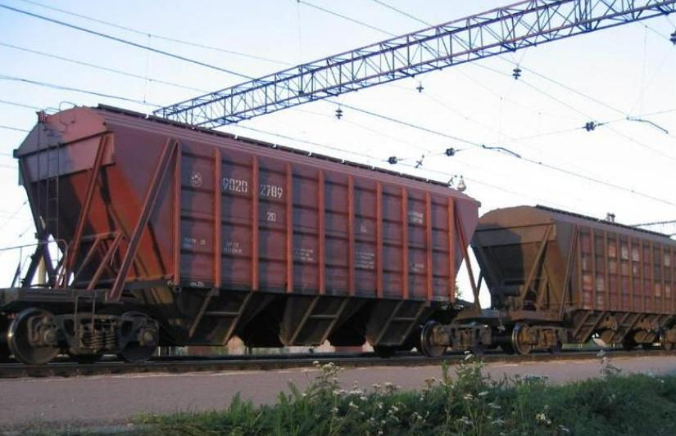
Значимые дела ст.10
ОАО «Северо-Западный промышленный железнодорожный транспорт» необоснованно прекратила подачу-уборку вагонов ООО «ЦемЦентр «Обводный»
Нарушение п. 4 ч. 1 ст.10
Предписание - об осуществлении деятельности согласно нормам закона и в соответствии со спецификой отрасли
Суд признал законность решения и предписания

Slide 8
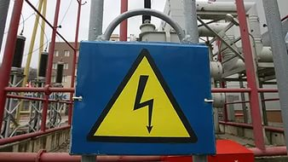
Значимые дела ст.10
ПАО «Ленэнерго» не предприняло своевременных мер по технологическому присоединению энергопринимающих устройств более десяти физических и юридических лиц, что привело к нарушению интересов потребителей.
Нарушение ч. 1 ст. 10 Решение и предписание в суде не обжаловались
Штраф 49 568 640 руб. - признан законным ФАС России.
В настоящее время штраф обжалуется в суде

Slide 9
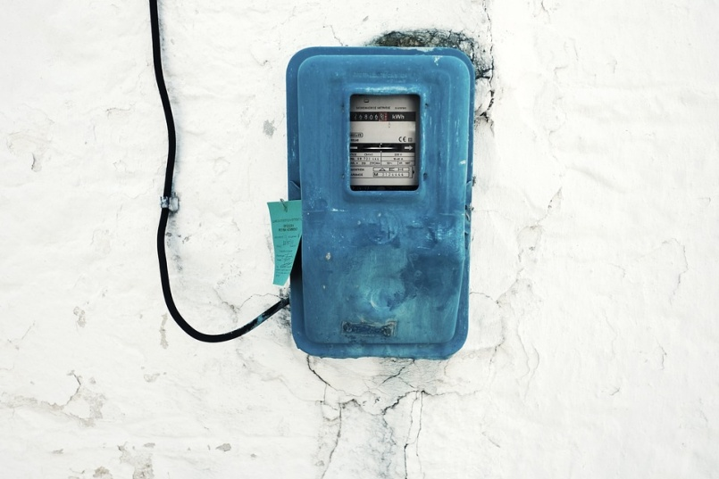
Естественные монополии ч.1 ст. 9.21 КоАП РФ
21 административный штраф на
АО «Санкт-Петербургские
электрические сети»
Проекты договоров о техприсоединении к эл. сетям либо не выдавались, либо выдавались с нарушением сроков.
Среди пострадавших 11 юр. лиц и 10 граждан
Общая сумма штрафов 4 млн 200 тыс. руб.

Slide 10
Недопущение соглашений хоз. субъектов ст.11
Пять дел по п.2 ч. 1 ст.11 – сговор на торгах
Наложены штрафы на общую сумму 18 737 093 рубля.
Сговор на торгах на реконструкцию гостиницы Мариинского театра
Заявки трех организаций отправлялись с одного IP-адреса, доставка расчетно-платежных документов осуществлялась всем организациям на один почтовый адрес
Штраф на три организации - 2,9 млн руб.

Slide 11
Закон о торговле
Нарушение ч. 1 ст. 13 Закона о торговле - навязывание поставщикам договоров на оказание маркетинговых услуг и платы за вхождение осуществление поставок в торговую сеть. Организации выплачивали за продвижение товаров в среднем около трети от своего товарооборота (15-30%), что отразилось и на конечной стоимости продуктов.
Нарушители: ООО «Лента»; ЗАО «ТД Перекресток»
Штрафы: ООО «Лента» 2 млн руб; ТД «Перекресток» 3 млн руб.
Решения, предписания, постановления обжалуются в суде

Slide 12
Контроль органов власти
Возбуждено дел всего 60
Признано нарушений 48
20 нарушений устранено добровольно до вынесения решения
Ст. 15 – запрет на ограничение конкуренции органами власти
Всего возбуждено дел 36
Признано нарушений 33
Комитет по транспорту незаконно предоставил ГУП «Пассажиравтотранс» преференции в виде особых условий формирования размера бюджетных субсидий
Суды подтвердили законность решения и предписания СПб УФАС

Slide 13
Контроль органов власти. Ст. 17
Комитет по молодежной политике создал преимущественные условия участия в конкурсе автономной некоммерческой организации «Центр экологических проектов «Равновесие».
Шесть мероприятий в одном конкурсе
Выиграть данную закупку могла компания, которая уже работала в этой сфере - организовывала подобные мероприятия в 2014 году и исключительно за счёт средств бюджета Санкт-Петербурга (субсидии, гос.нужды)
Не смотря на такие ухищрения организация некачественно выполнила свои услуги, поэтому по согласию сторон контракт с исполнителем был расторгнут.

Slide 14
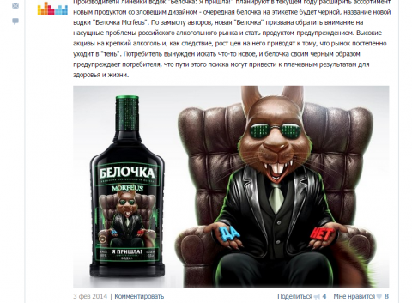
Реклама
Возбуждено 32 дела по признакам нарушения Закона о рекламе
Реклама алкоголя в социальной сети «вконтакте» – первое подобное дело в практике ТО ФАС
Нарушитель ООО «Экспоторг» оплатил штраф - 110 тыс. руб.
Сумма взысканных штрафов с нарушителей Закона о рекламе 2 млн 650 тыс. руб.

Slide 15
Контроль госзакупок
За 2015 поступило 5140 жалоб, рассмотрено и признано обоснованными 1542 жалобы, признано необоснованными 1648 жалоб.
Основной объем жалоб приходится на закупки, проводимые региональными заказчиками, на втором месте жалобы на федеральных заказчиков, на третьем на муниципальных заказчиков.
С начала года за нарушения Закона о контрактной системе наложено административных штрафов на общую сумму
3 млн 994 тыс. руб.
Оплачено в бюджеты РФ 2 млн 149 тыс. руб.

Slide 16
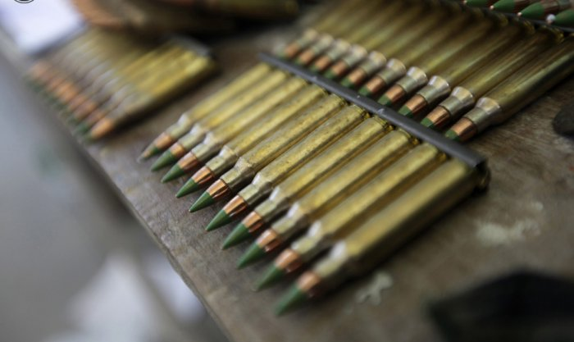
Контроль государственного оборонного заказа
Проверено пять предприятий, один орган власти (Главный штаб ВМФ).
Выявлены десятки нарушений, выданы предписания.
Пять поставщиков включено в РНП
Ст. 14.55 КоАП РФ 28 административных дел 210 тыс.руб. штрафов
Ст. 7.30 КоАП РФ 19 административных дел
Налажено взаимодействие с СК и военной прокуратурой

Slide 17
www.spb.fas.gov.ru
spb.ufas
SPb_UFAS
SPb_UFАS
spb_ufas
Cанкт-Петербургское УФАС

